Slide 1

МФЦ
ваш бизнес-гид
в регионе по мерам государственной
поддержки предпринимательской деятельности
Иваново 2018

Slide 2
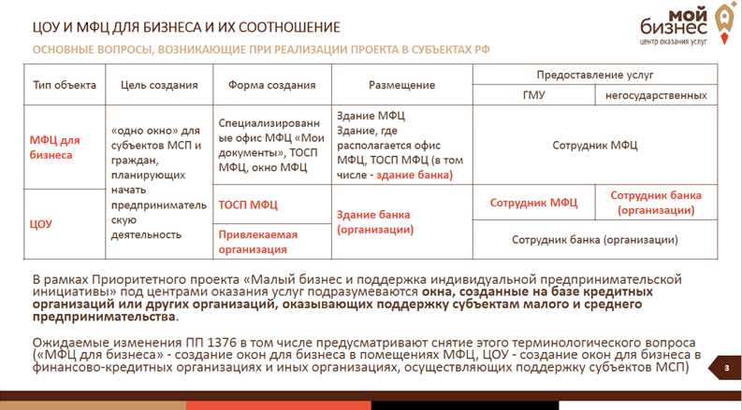

Slide 3


Slide 4
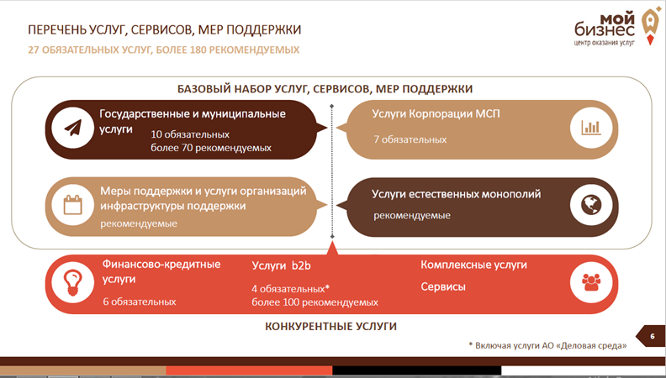

Slide 5

Основные мероприятия государственной поддержки субъектов малого и среднего предпринимательства
Прямые финансовые формы поддержки
Меры налогового стимулирования
Меры поддержки
по линии АО «Корпорация «МСП»
Меры поддержки по линии организаций, образующих инфраструктуру поддержки СМСП Ивановской области
Информационно-маркетинговая поддержка
Центр поддержки предпринимательства Ивановской области
Налоговые каникулы
Предоставление целевых грантов начинающим субъектам малого предпринимательства на создание собственного дела
Гарантийная поддержки субъектам МСП
Региональный центр инжиниринга
Ивановской области
Пониженные налоговые ставки
Программа стимулирования кредитования
субъектов МСП (АО «Корпорация «МСП»)
Центр координации поддержки экспортно ориентированных субъектов малого и среднего предпринимательства Ивановской области
Предоставление государственной поддержки в монопрофильных муниципальных образованиях Ивановской области
Патентная система налогообложения
Программа субсидирования кредитования МЭР РФ (постановлением Правительства РФ от 30.12.2017 № 1706)
Фонд поддержки малого и среднего предпринимательства
Ивановской области

Slide 6



Алгоритм предоставления услуг
через МФЦ МОЙ бизнес
ЦПП,РЦП, ЦПЭ,ФМП
СМСП
МФЦ МОЙ бизнес
ВЗАИМОДЕЙСТВИЕ
с СМПС
Взаимодействие с СМСП
Информирование
об услугах.
Получение информации
Получение заявки
Направление заявки:
ЦПП, РЦП,ЦПЭ,ФМП
Обращение
в МФЦ
МОЙ бизнес
Консультации, сбор документов
Заключение договора

Slide 7
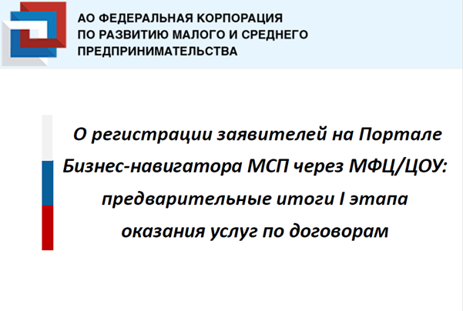
ПОРТАЛпппппПППППллллллллоооооооооооооооооооооооооооооооооооооооооооооооооооооооооооооооооо
ПОРТАЛ
БИЗНЕС-НАВИГАТОРА
МСП
ОНЛАЙН-РЕСУРС ДЛЯ ТЕХ, КТО ХОЧЕТ
РАЗВИВАТЬ СВОЙ БИЗНЕС ИЛИ ТОЛЬКО
ПЛАНИРУЕТ ОТКРЫТЬ СВОЕ ДЕЛО
SMBN.RU
БОЛЕЕ 30 БЕСПЛАТНЫХ ОНЛАЙН-СЕРВИСОВ
ДЛЯ ПРЕДПРИНИМАТЕЛЕЙ

Slide 8


БИЗНЕС-НАВИГАТОР МСП ПОМОЖЕТ:
Выбрать перспективный бизнес
Рассчитать бизнес-план
Подобрать помещение для бизнеса
Найти, где взять кредит и оформить гарантию
Узнать о мерах поддержки малого бизнеса
Найти надежных партнеров
Привлечь клиентов в интернете
Решить юридические и финансовые вопросы

Slide 9


Slide 10
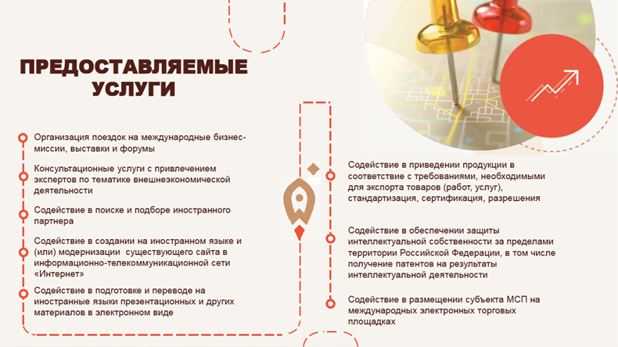

Slide 11

Меры гарантийной и финансовой
поддержки субъектов МСП, оказываемые
Ивановским государственным фондом
поддержки малого предпринимательства

Slide 12

Направления оказываемой поддержки
Предоставление
поручительств
Предоставление
микрозаймов

Slide 13

Центр
поддержки
предпринимательства
37invest.ru
7(4932) 44-59-64
37investcpp@mail.ru

Slide 14

Общая информация
Центр поддержки предпринимательства (ЦПП)
создан для оказания комплекса информационно - консультационных услуг, направленных
на содействие развитию субъектов малого и среднего предпринимательства Ивановской области
Получателями услуг
являются субъекты малого и среднего предпринимательства, зарегистрированные на территории Ивановской области, физические лица
Услуги предоставляются
на безвозмездной основе (бесплатно)
Услуги ЦПП
Консультационные
Образовательные

Slide 15
Консультационные услуги
Центра Поддержки Предпринимательства
по мерам финансовой поддержки
по вопросам правового осуществления деятельности
по вопросам информационного сопровождения деятельности
по подбору персонала, по вопросам применения трудового законодательства
по вопросам начала ведения собственного дела для физических лиц,
планирующих осуществление предпринимательской деятельности
по предоставлению информации о возможностях получения кредитных
и иных финансовых ресурсов

Slide 16

Образовательные услуги
Центра Поддержки Предпринимательства
Проведение семинаров:
Бухгалтерский учет и отчетность малого бизнеса, Проблемы налогообложения, Ответственность за
нарушение трудового законодательства, Стратегия ведения деловых переговоров, Маркетинг для малого
и среднего бизнеса
Проведение круглых столов:
Инструменты поддержки малого и среднего предпринимательства, Осуществление контрольно-
надзорной деятельности за субъектами малого и среднего предпринимательства, Вопросы участия МСП
в закупках
Проведение тренингов:
Старт бизнеса, Развитие бизнеса
Проведение курсов повышения квалификации:
Особенности участия субъектов МСП в закупках, Основы эффективных продаж, Основы проектного управления, Бухгалтерский учет и налогообложение, Управление трудовыми ресурсами, Эффективное управление командой
Конкретные даты проведения мероприятия будут определены образовательной организацией.
Информацию по проводимым мероприятиям можно получить на сайте www.37invest.ru

Slide 17

Региональный центр инжиниринга

Slide 18






Услуги Регионального Центра Инжиниринга
проведение технологического,
финансового и управленческого аудита
составление бизнес-планов /ТЭО/ инвестиционных меморандумов
проведение маркетинговых исследований
разработка программ модернизации/развития/ технического
перевооружения производства
оценка индекса технологической готовности
антикризисный консалтинг и другие услуги

Slide 19

Ястребов Михаил Геннадьевич
Начальник управления по работе
с субъектами малого и среднего предпринимательства
Адрес: г. Иваново, Шереметевский пр., д 85г
телефон: 8 (4932) 93-81-67
Сайт: mfc.ivanovoobl.ru

